Slide 1
Pardubický kraj

Slide 2
Poloha
4 519km²
4. nejmenší

Slide 3
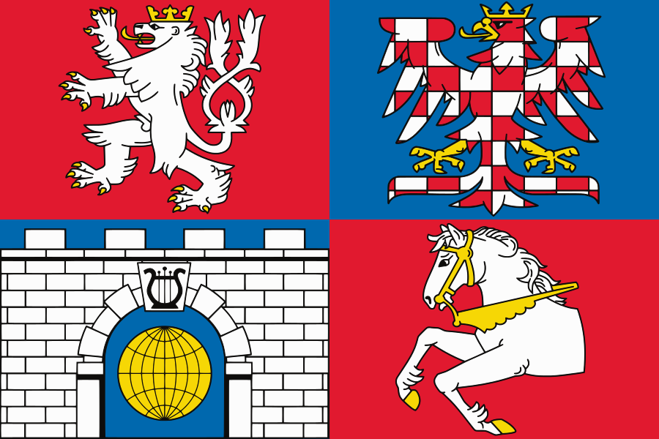
Symboly kraje
Vlajka
Znak
Český lev
Moravská orlice
Brána se zlatým globem a lyrou (hradební zeď symbolizuje kořeny kraje, globus otevření světu, lyra hudební tradice kraje
Kůň se zlatým zbrojením a uzdou (ve znaku krajského města)

Slide 4
Členění kraje
451 obcí
38 měst

Slide 5
Obyvatelstvo
518 337 obyvatel
3.nejméně lidnatý kraj
114 obyv./km²
5.kraj s nejmenším počtem obyvatel/km²

Slide 6
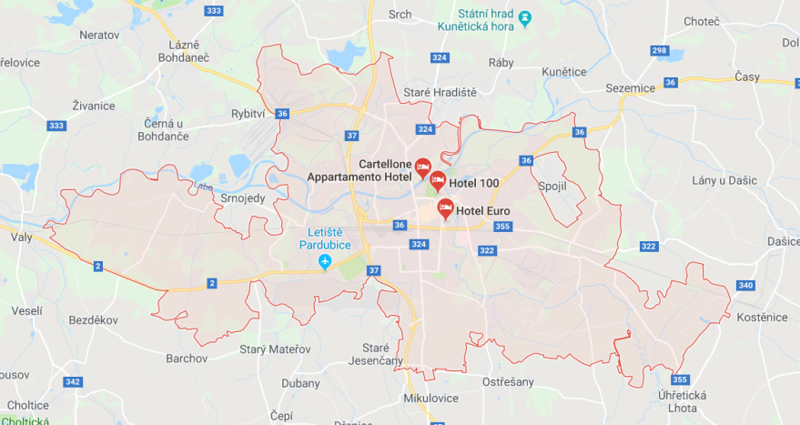
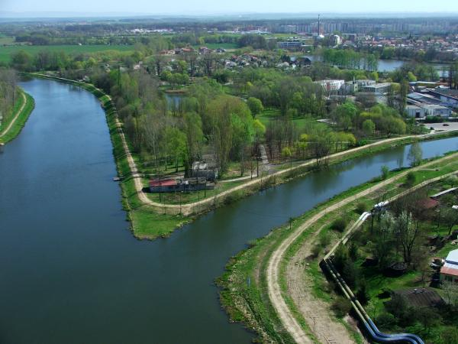
Pardubice
Krajské město
90 044 obyvatel
8 226 ha
Soutok Labe a Chrudimky

Slide 7
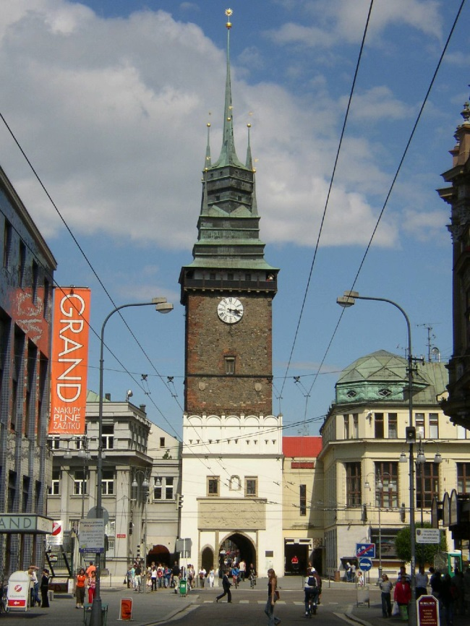
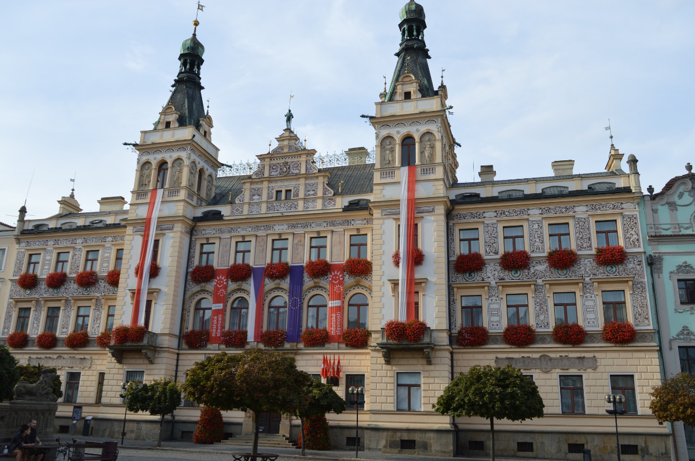
Památky
Zelená brána
Pardubická radnice

Slide 8
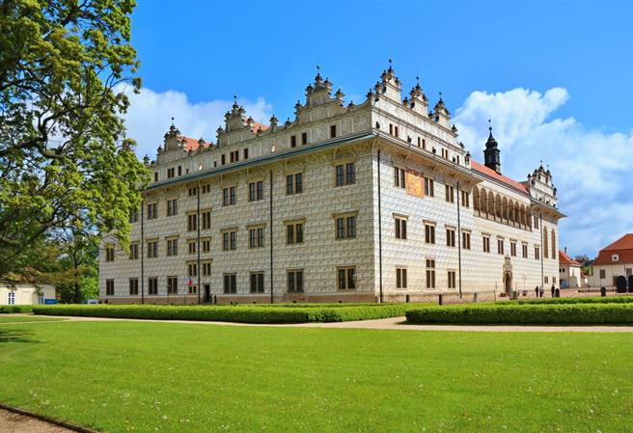
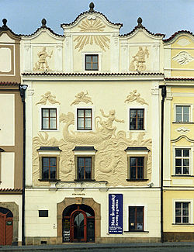
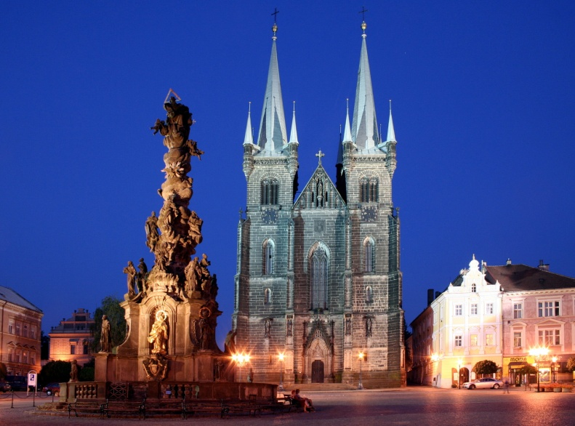
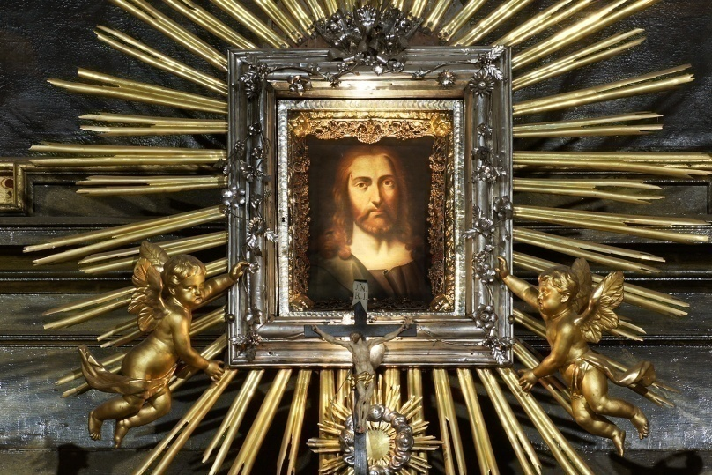
Zámek Litomyšl; UNESCO
dům U Jonáše
sv. Salvátor, Chrudimský kostel
Chrudim, kostel Nanebevzetí
Panny Marie

Slide 9
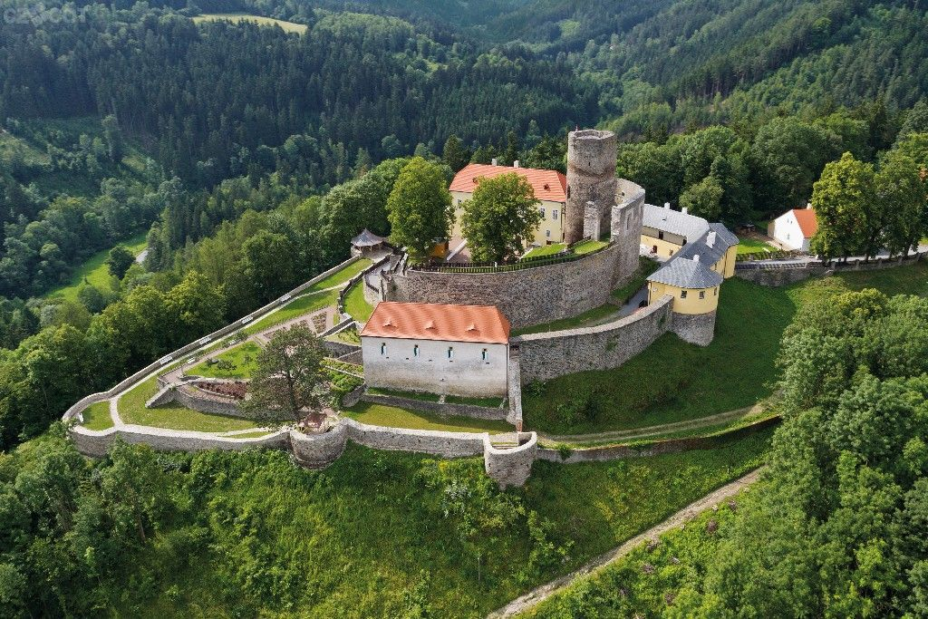
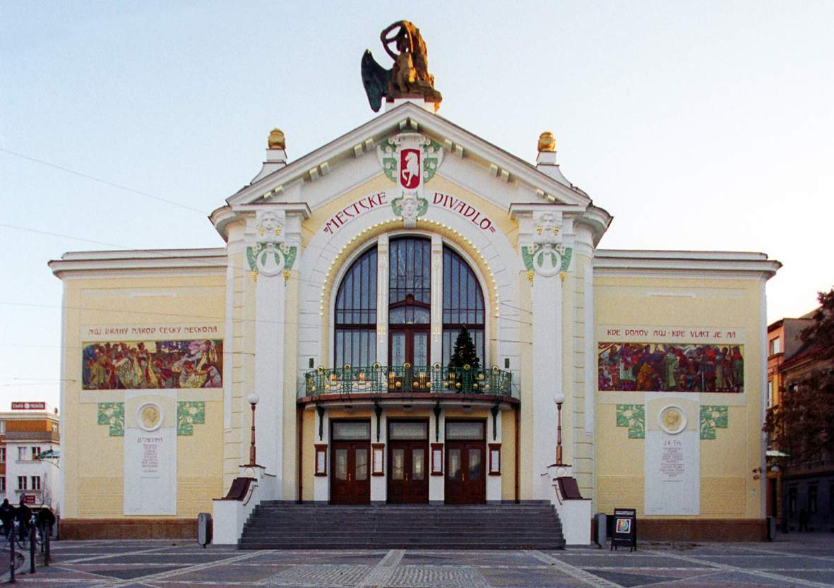
Hrad Svojanov
Východočeské divadlo Pardubice

Slide 10
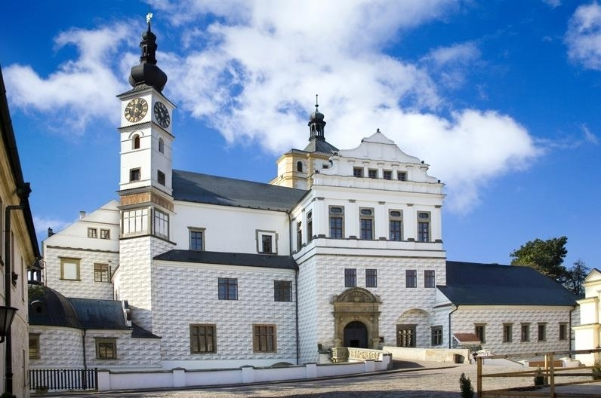
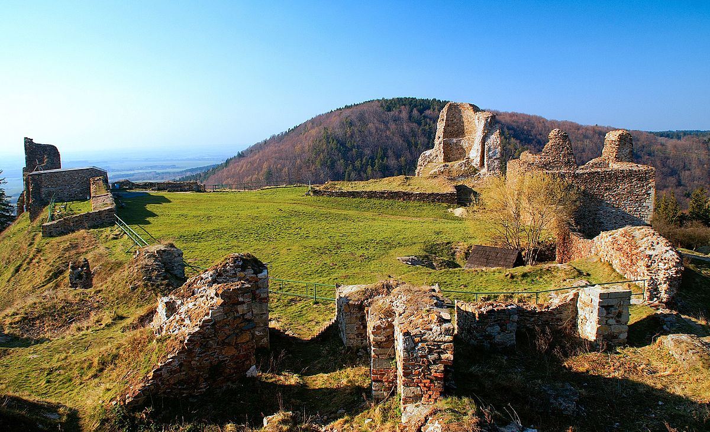
Východočeské muzeum
Pardubice
Zřícenina hradu Lichnice

Slide 11
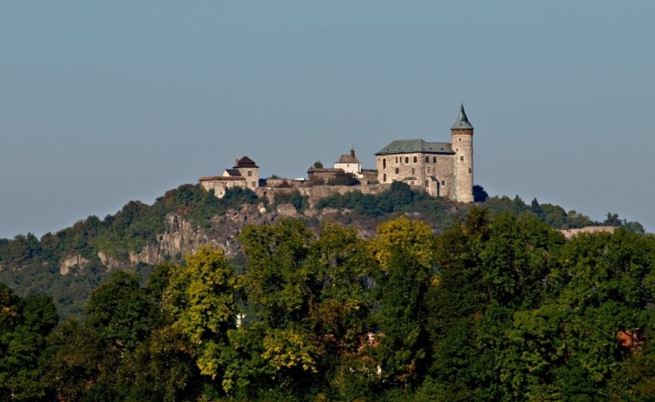
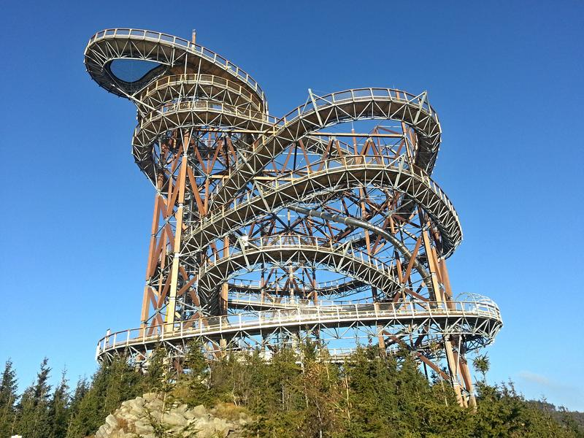
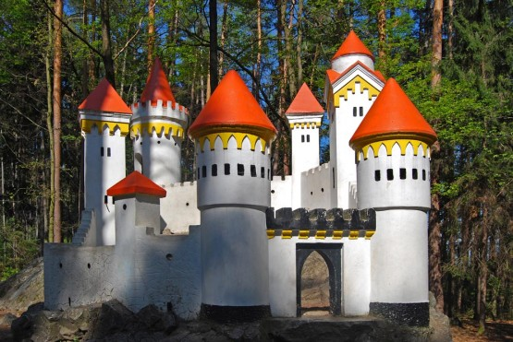
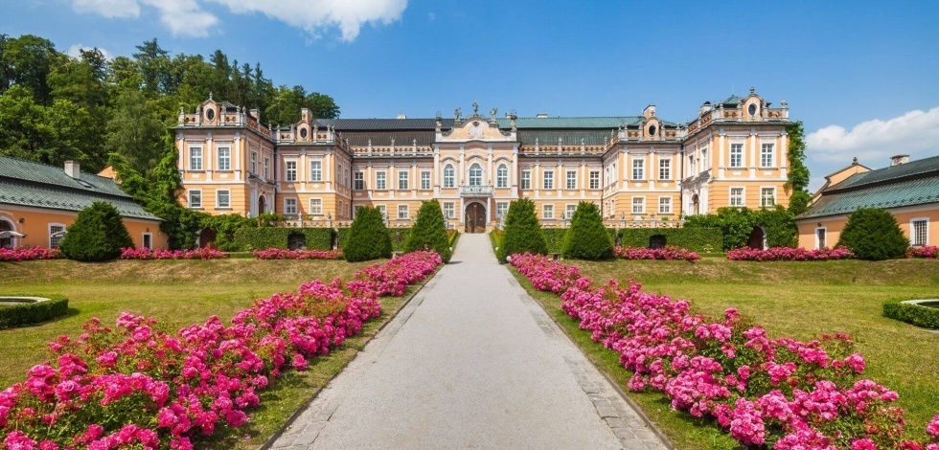
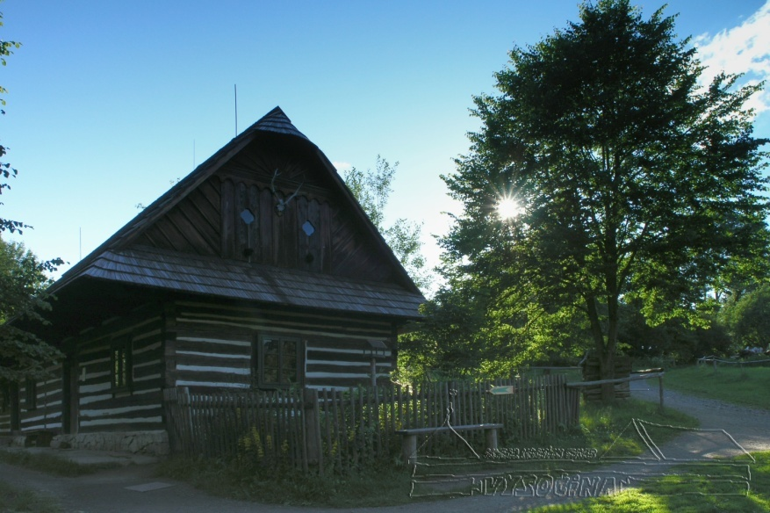
Kulturní, turistické zajímavosti
Kunětická Hora; Kunětice
Stezka v oblacích; Dolní Morava
Kočičí hrádek; Slatiňany
Nové Hrady
Soubor lidových staveb Vysočina; Hlinsko

Slide 12
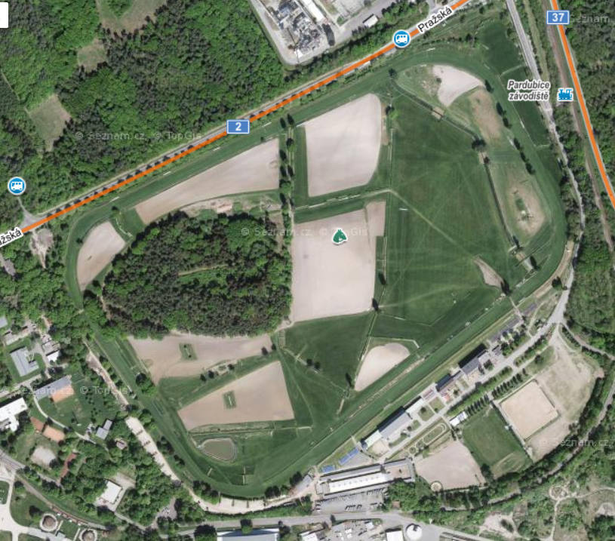
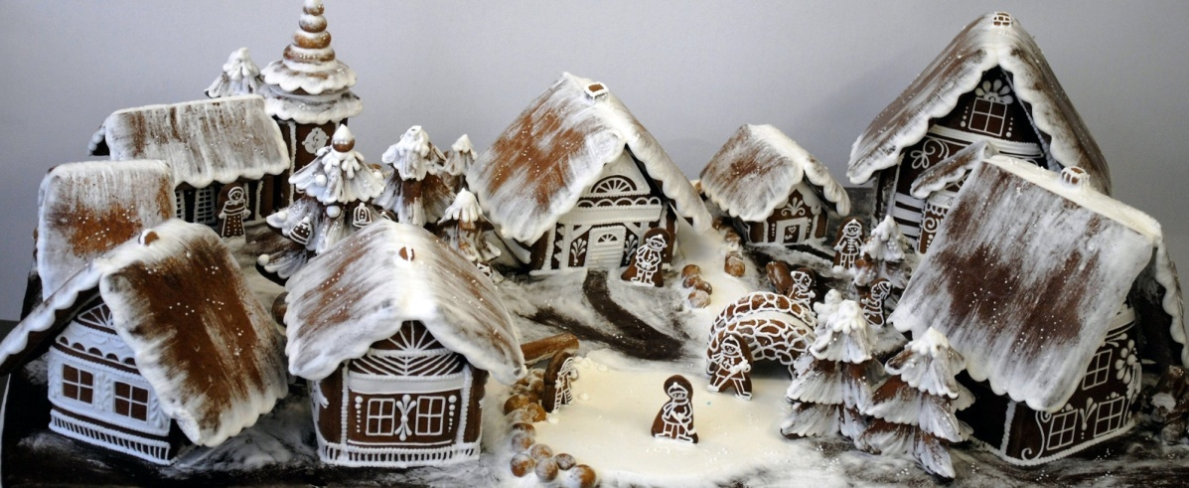
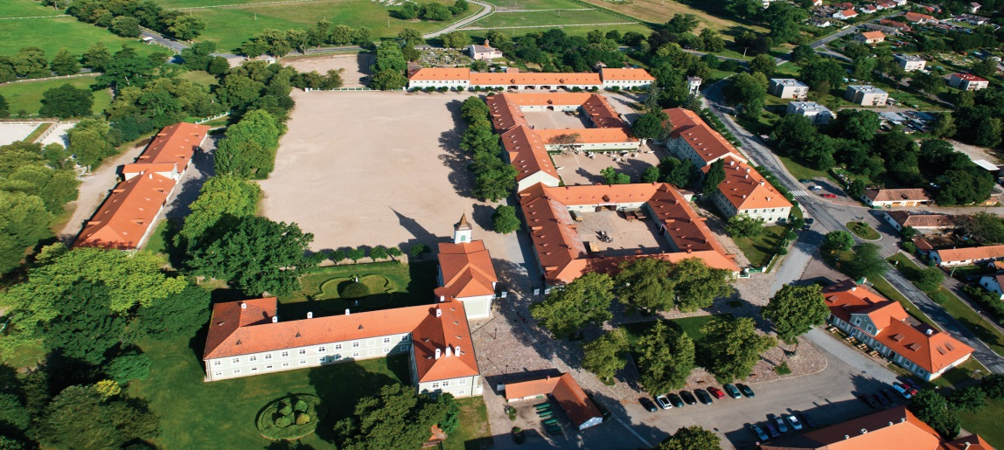
Velká pardubická
Pardubický perník
Národní hřebčín Kladruby nad Labem

Slide 13
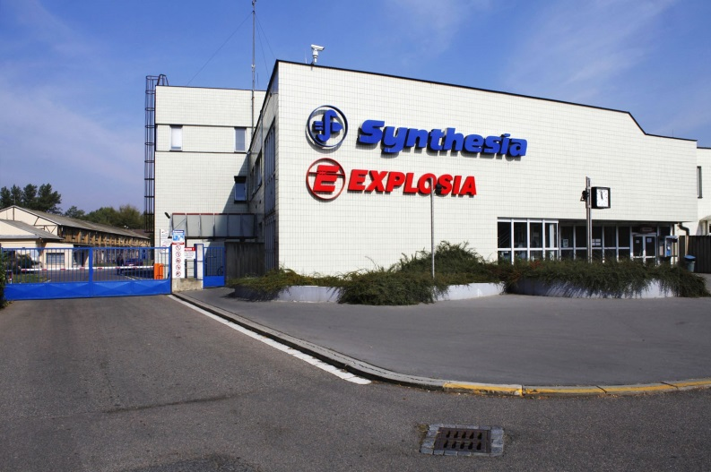
Průmysl
Strojírenství – Metalpol, Metos
Textilní – Miro Gloves, Fibertex NonWovens
Kožedělný – Texevo, Holoubek Protect
Chemický – Synthesia, Proxim

Slide 14
Zemědělství
Zemědělská půda: 60,75%
Lesy: 29%
Vodní plochy: 1,25%
Pěstované rostliny: sladovnický ječmen, řepa
Firmy: Seed Service, T & T – trade, AG MAIWALD a.s.

Slide 15
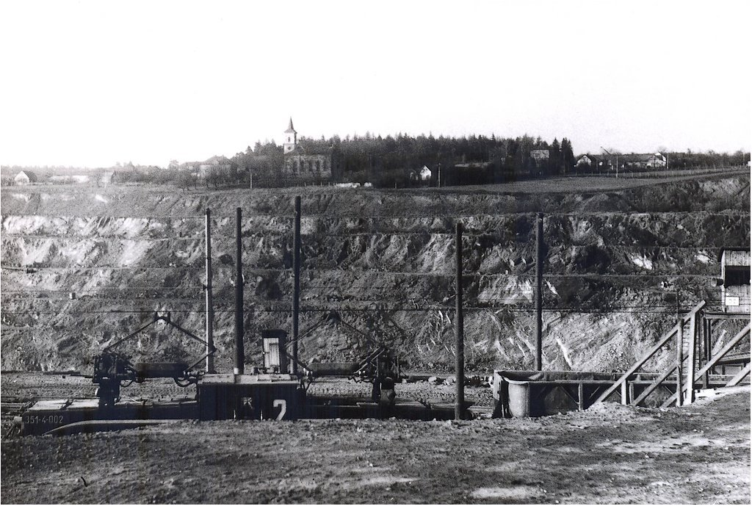
Nerostné suroviny
Manganová ruda- Chvaletice
Měď, Zinek, Olovo- Křižanovice

Slide 16
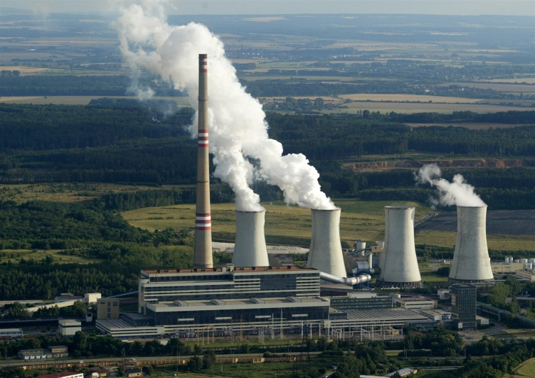
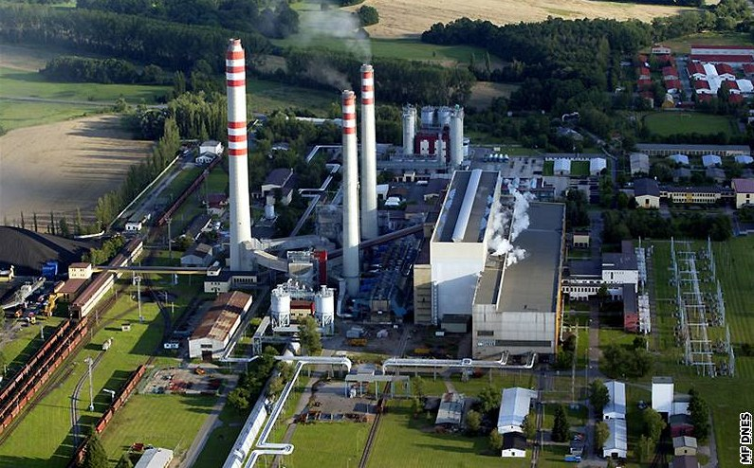
Energetika
Elektrárna Chvaletice- tepelná elektrárna
Křižíkova vodní elektrárna
Elektrárna Opatovice nad Labem- uhelná elektrárna
Malá vodní elektrárna Přelouč

Slide 17
Další zajímavosti
Kralický Sněžník - 1424 m.n.m
Hladina Labe u Kojic - 201 m.n.m
Nezaměstnanost: 2,79%
Průměrná hrubá mzda: 26 584 Kč
Nejdelší řeka – Chrudimka (104,4 km)

Slide 18
Zdroje
https://www.czso.cz/csu/xe
http://www.risy.cz/cs/krajske-ris/pardubicky-kraj/okresy/
http://www.risy.cz/cs/krajske-ris/ustecky-kraj/kraj/
http://vexilologie.kvalitne.cz/Kraje.htm#Pardubick%C3%BD
https://www.pardubickykraj.cz/gis/c5764
http://www.mesta.atlasceska.cz/pardubicky-kraj/
http://spravnimapa.topograf.cz/84353/pardubicky-kraj/
https://www.czso.cz/csu/xe/obyvatelstvo-v-pardubickem-kraji-v-1-az-4-ctvrtleti-2016
https://www.czso.cz/csu/xe/obyvatelstvo-xe
https://www.pardubickykraj.cz/
https://cs.wikipedia.org/wiki/Pardubick%C3%BD_kraj
https://cz.kompass.com/b/databaze-firem/
http://zavodistepardubice.cz/velka-pardubicka

